Slide 1
Sistemas Operativos
Grupo 9
Brian Leonel Goldman
Emiliano Lagiogia

Slide 2
OBJETIVO: implementación de un emulador de un sistema operativo
MODALIDAD DE TRABAJO: implementación gradual de funcionalidades
LENGUAJE DE PROGRAMACION: Python

Slide 3
Definiciones
SISTEMA OPERATIVO: capa de software que actua como intermediario entre las aplicaciones de usuario y el hardware y que administra los recursos del hardware
PROCESO: programa en ejecución administrado por el sistema operativo que hace uso de los recursos del hardware (CPU, memoria, etc.)

Slide 4
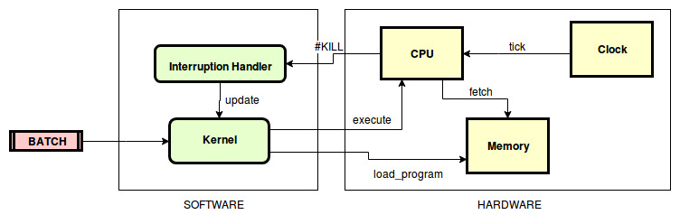
Primera Etapa
HARDWARE: CPU , memoria física, vector de interrupciones y reloj.
SOFTWARE: kernel encargado de cargar y ejecutar los programas recibidos en el batch, interruption handler que se encarga de la interrupcción #KILL.

Slide 5
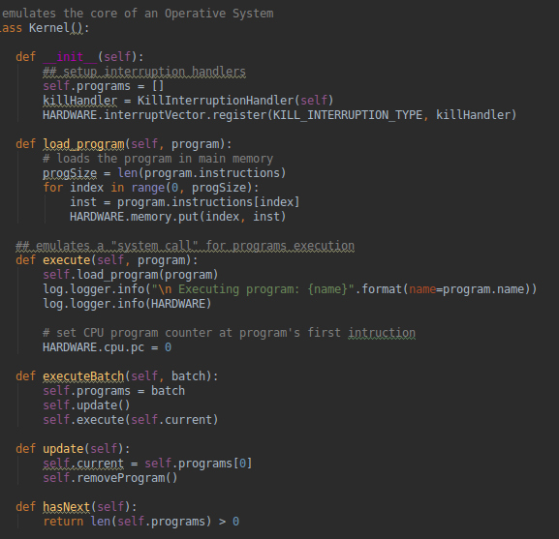
Kernel
Encargado de cargar los programas en memoria y de dar la orden de ejecución cada uno de los programas en el batch.

Slide 6
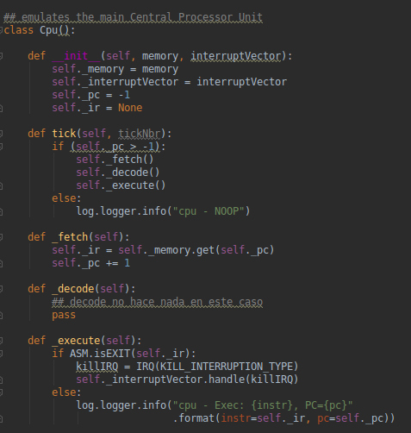
CPU
Encargado de recuperar, decodificar y ejecutar las instrucciones. Uso de direcciones de memoria físicas.
Se encarga de arrojar la interrupción #KILL cuando un proceso ha terminado de correr.

Slide 7
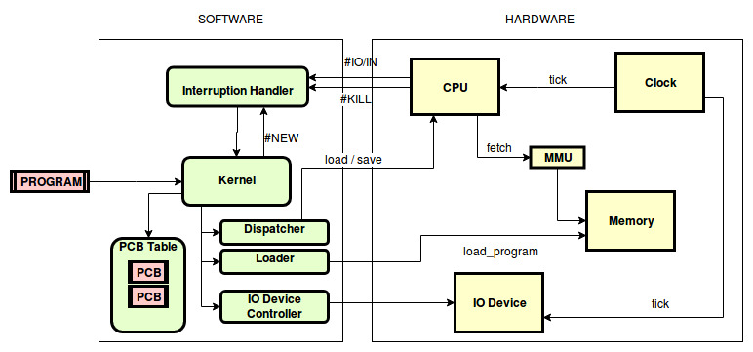
Segunda Etapa
HARDWARE: dispositivo de I/O, con nuevas interrupciones asociadas (#I/O_IN y #I/O_OUT). Memory Management Unit para conversión de direcciones lógicas en físicas.
SOFTWARE: Loader y Dispatcher encargados de la comunicación con el hardware. Introducción de los PCBs y de la tabla general de procesos.

Slide 8
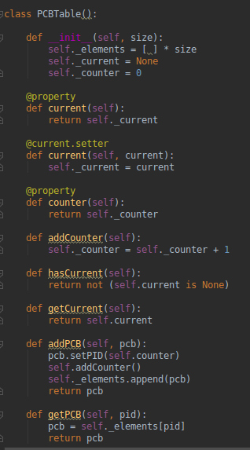
PCB Table
Tabla que mantiene la información de todos los PCB (Process Control Block). Así como también la información del proceso que está utilizando el CPU actualmente.
Cada PCB mantiene información acerca de:
PID: Process Identificator, valor que identifica a cada proceso de forma única
Estado: estado actual del proceso (New, Ready, Running, Waiting, Terminated)
Base Dir: inicio del espacio de memoria asignado
Limit: límite del espacio de memoria asignado
PC: Program Counter, dirección de la próxima instrucción a ejecutar

Slide 9
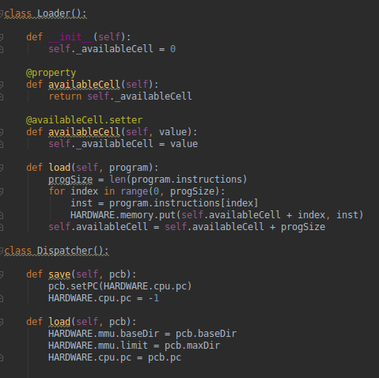
Loader y Dispatcher
Loader: encargado de cargar el programa en memoria.
Dispatcher: encargado de la comunicación con el MMU y el CPU, tanto para cargar la información de un proceso que va a correr como para guardar la información del proceso en su PCB.
Entre ambos manejan la comunicación del sistema operativo con el hardware.

Slide 10
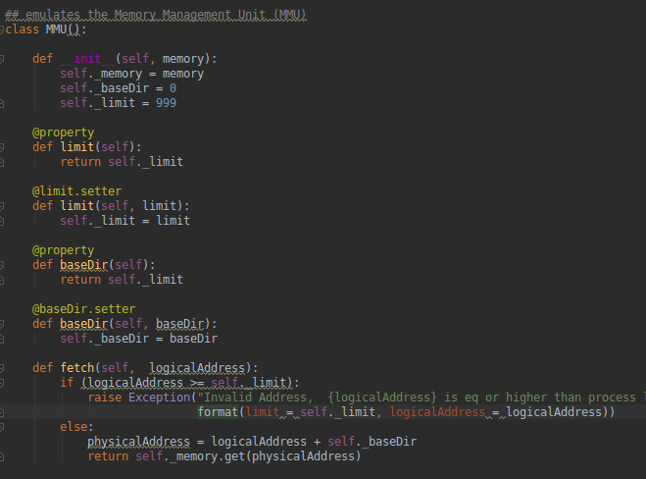
Memory Management Unit (MMU)
Encargado de la conversión de direcciones lógicas en direcciones físicas de la memoria. Además controla que el CPU no esté tratando de acceder a una dirección fuera del espacio de memoria del proceso corriendo.

Slide 11
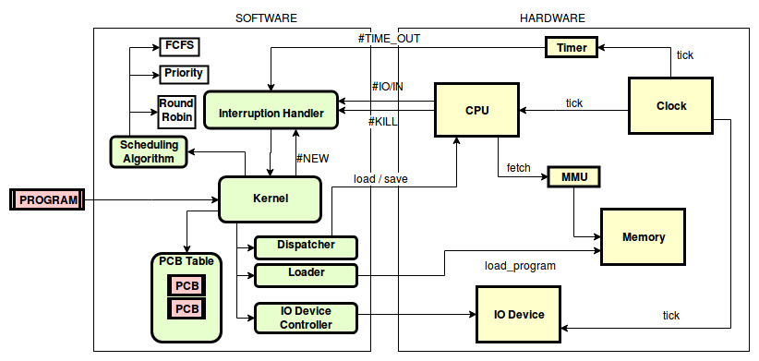
Tercera Etapa
HARDWARE: introducción del Timer, con la repsonsabilidad de lanzar la interrupción #TIME_OUT en caso de alcanzare el quantum.
SOFTWARE: introducción de los algoritmos de scheduling, encargados de determinar a que proceso le corresponde utilizar el CPU a continuación.

Slide 12
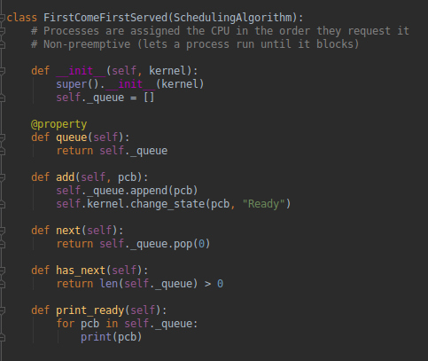
First Come First Served
Algoritmo que asigna el CPU a los procesos en la cola de Ready en el orden en que lo solicitaron.
No es expropiativo.

Slide 13
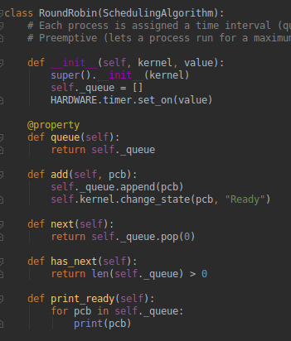
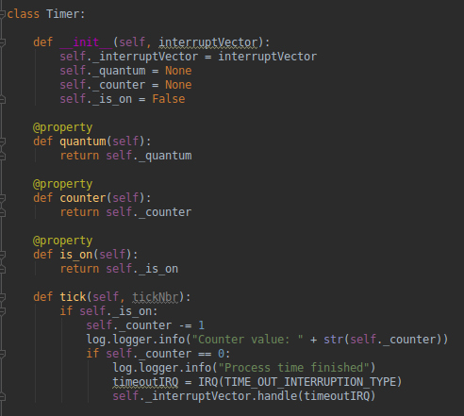
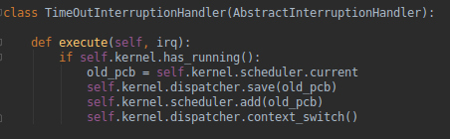
Round Robin
A cada proceso se le asigna un intervalo de tiempo fijo (quantum), durante el cual se le permite hacer uso del CPU.
El algoritmo setea el quantum en el hardware (especificamente en el timer). Desde el hardware se lanza la interrupción #TIME_OUT.
Es expropiativo.

Slide 14
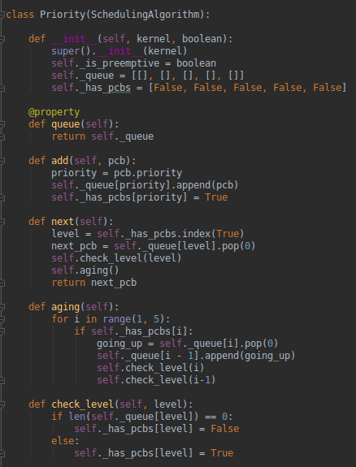
Priority
A cada proceso se le asigna una prioridad, y el proceso con la prioridad más alta es el siguiente en hacer uso de la CPU.
Hace uso de varias colas de ready, cada una para los procesos con determinada prioridad. Cada vez que se pide un nuevo proceso desde el kernel, se realiza el proceso de aging sobre todos los procesos encolados.
Puede ser tanto expropiativo como no expropiativo.

Slide 15
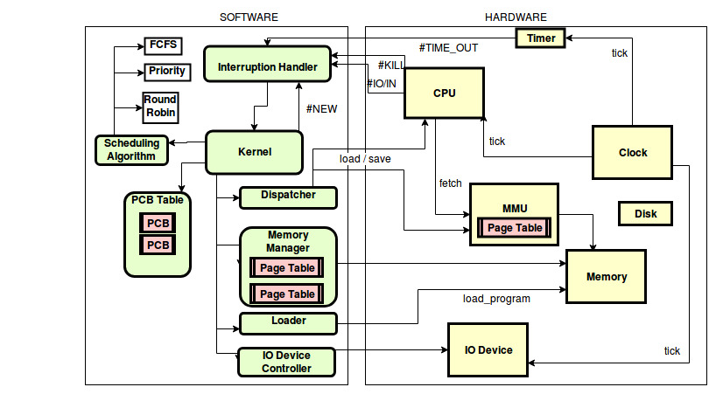
Cuarta etapa
HARDWARE: introducción del disco donde se guardan los programas y modificación del MMU para trabajar con Page Tables.
SOFTWARE: introducción del Memory Manager para trabajar con memoria virtual, utilizando paginación.

Slide 16
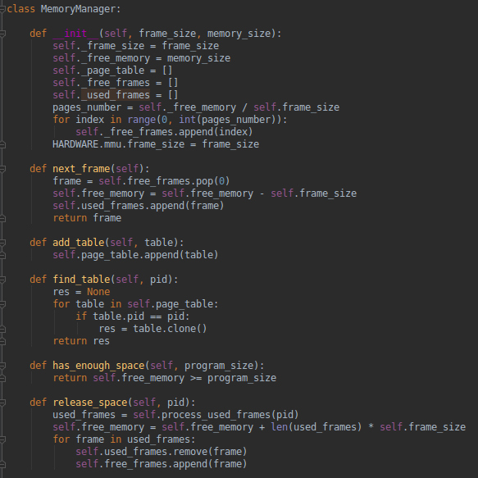
Memory Manager
Permite la implementación de memoria virtual: la memoria física es dividida en frames de igual tamaño y cada proceso se divide en páginas de igual tamaño y se asigna cada página a un frame.
El memory manager administra la memoria virtual del sistema operativo.

Slide 17
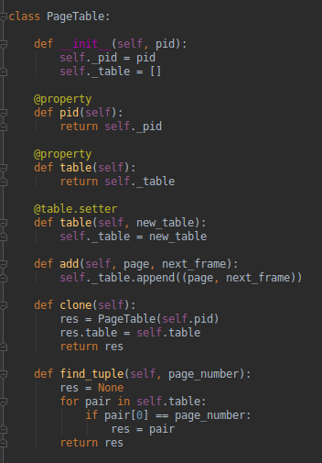
Page Table
Cada page table es una estructura de datos que guarda la información sobre la asignación en memoria de cada proceso: contiene la información de que frame ocupa cada página del proceso.

Slide 18
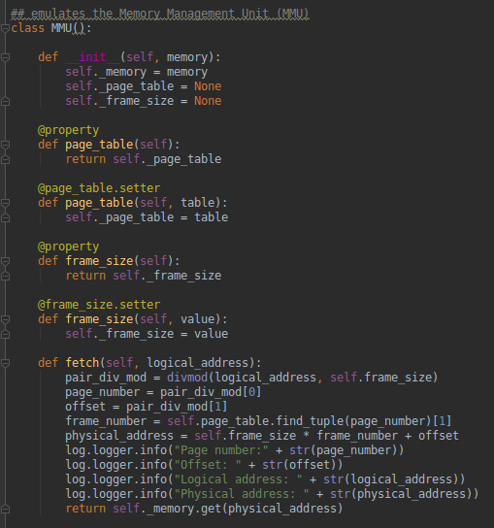
Memory Management Unit (MMU)
Al trabajar con paginación, el MMU mantiene en todo momento la información de la page table del proceso que está utilizando la CPU, con el objetivo de poder encontrar en la memoria física la página correspondiente y la instrucción correcta.

Slide 19
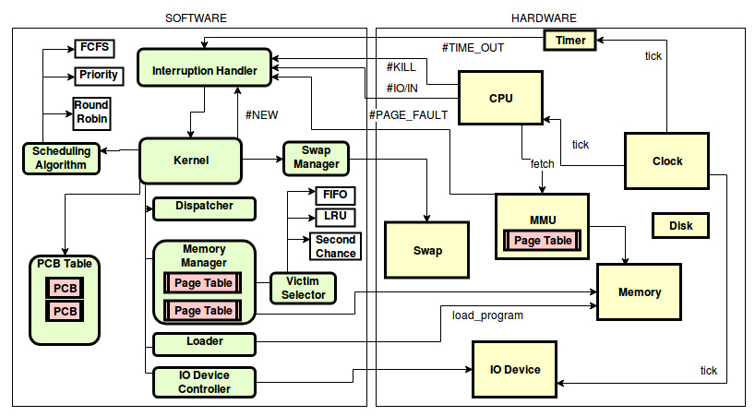
Quinta etapa
HARDWARE: introducción de la memoria swap, que aloja las páginas que han sido seleccionadas como victimas.
SOFTWARE: uso del swap manager para administrar la memoria swap y de los algoritmos de selección de víctima, lo que permite implementar la paginación bajo demanda.

Slide 20
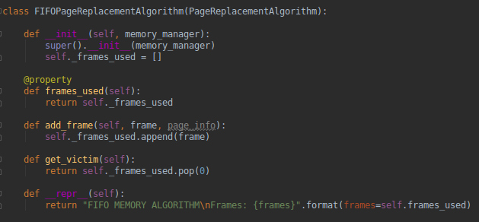
Algoritmo FIFO de selección de víctima
Selecciona como víctima la primer página que fue asignada en memoria, liberando el frame para que sea ocupado por una nueva página y enviando a la víctima a memoria swap (swap_in)

Slide 21
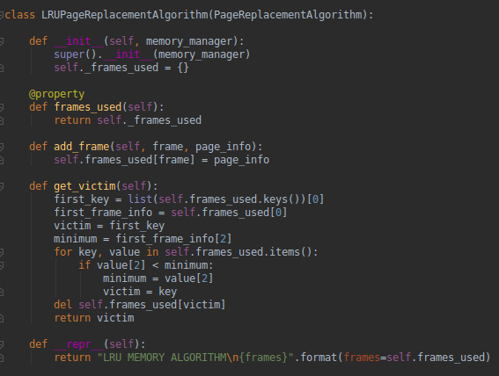
Algoritmo LRU de selección de víctima
Selecciona como víctima la página que no ha sido utilizada por el período de tiempo más largo, liberando el frame y enviando la víctima a memoria swap (swap_in).

Slide 22
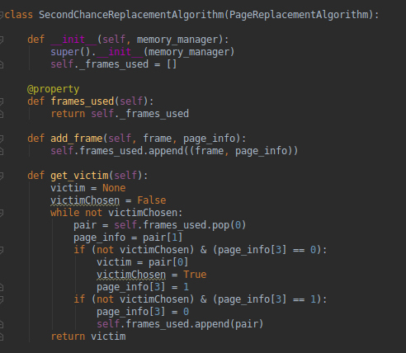
Algoritmo Second Chance de selección de víctima
Selecciona la víctima basandose en un bit de referencia: de ser 1, lo reduce a cero y sigue buscando (como una lista circular), en caso contrario selecciona la página en cuestión como víctima.

Slide 23
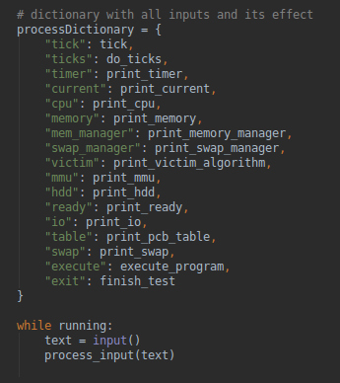
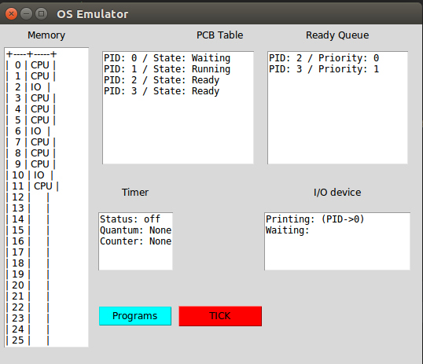
Extra
Interfaz de linea de comandos
Interfaz gráfica
Diagrama de Gantt

